Slide 1
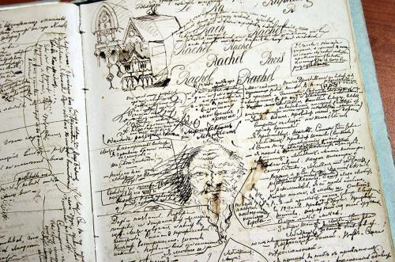
Повторяем изученное

Slide 2
Дорога к преступлению
Хочу показать все психологические этапы преступления
Ф.М. Достоевский «Дневник писателя».

Slide 3
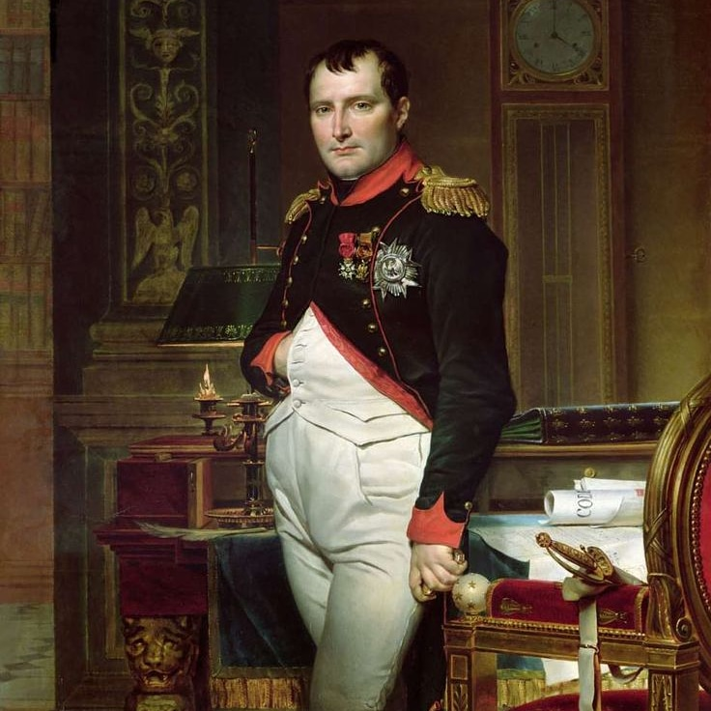
Да, на дороге поколений,
На пыли расточенных лет, Твоих шагов, твоих движений
Остался неизменный след.
В. Брюсов

Slide 4
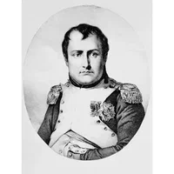
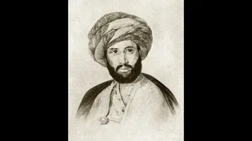
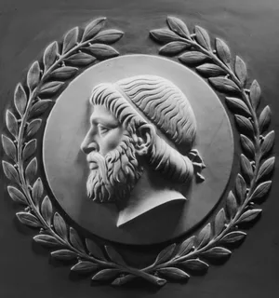
Статья "О преступлении« газета "Еженедельная речь"
"мечта", «безобразная мечта» "новый шаг " и "новое собственное слово", "дело", "предприятие".

Slide 5
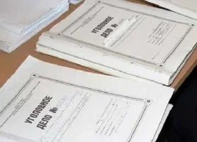
Следствие по делу Р. Р. Раскольникова

Slide 6
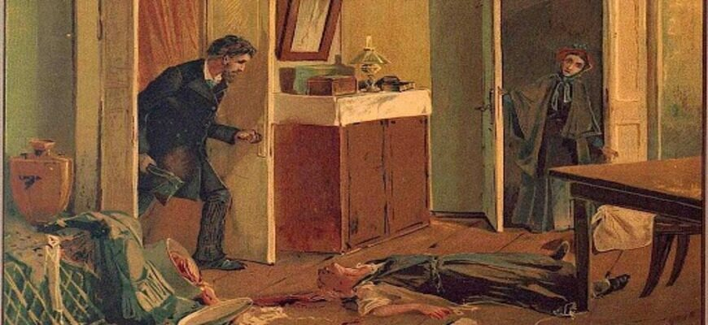

Slide 7
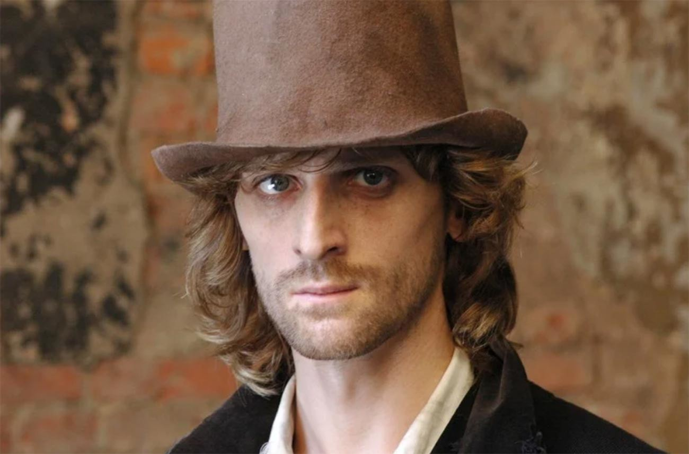
Портрет преступника

Slide 8
"...С ненавистью посмотрел на свою каморку. Это была _____________, шагов в шесть длиной, имевшая самый _________вид с своими __________, ____________и всюду __________ от стены обоями, и до того __________, что чуть-чуть высокому человеку становилось в ней ______, и всё казалось, что вот-вот _________________________. Мебель соответствовала помещению: было три _________ стула, не совсем __________, крашеный стол в углу, на котором лежало несколько тетрадей и книг; уже по тому одному, как они были запылены, видно было, что до них давно уже не ______________; и, наконец, ___________софа, занимавшая чуть не всю стену и половину ширины всей комнаты, когда-то обитая ________, но теперь в _________и служившая постелью Раскольникову. Часто он спал на ней так, как был, не раздеваясь, __________, покрываясь своим старым, ______, ____________ и с одною ________ подушкой в головах, под которую подкладывал всё что имел белья, чистого и заношенного, чтобы было повыше изголовье. Перед софой стоял маленький столик. Трудно было более _____________ и обнеряшиться..."

Slide 9
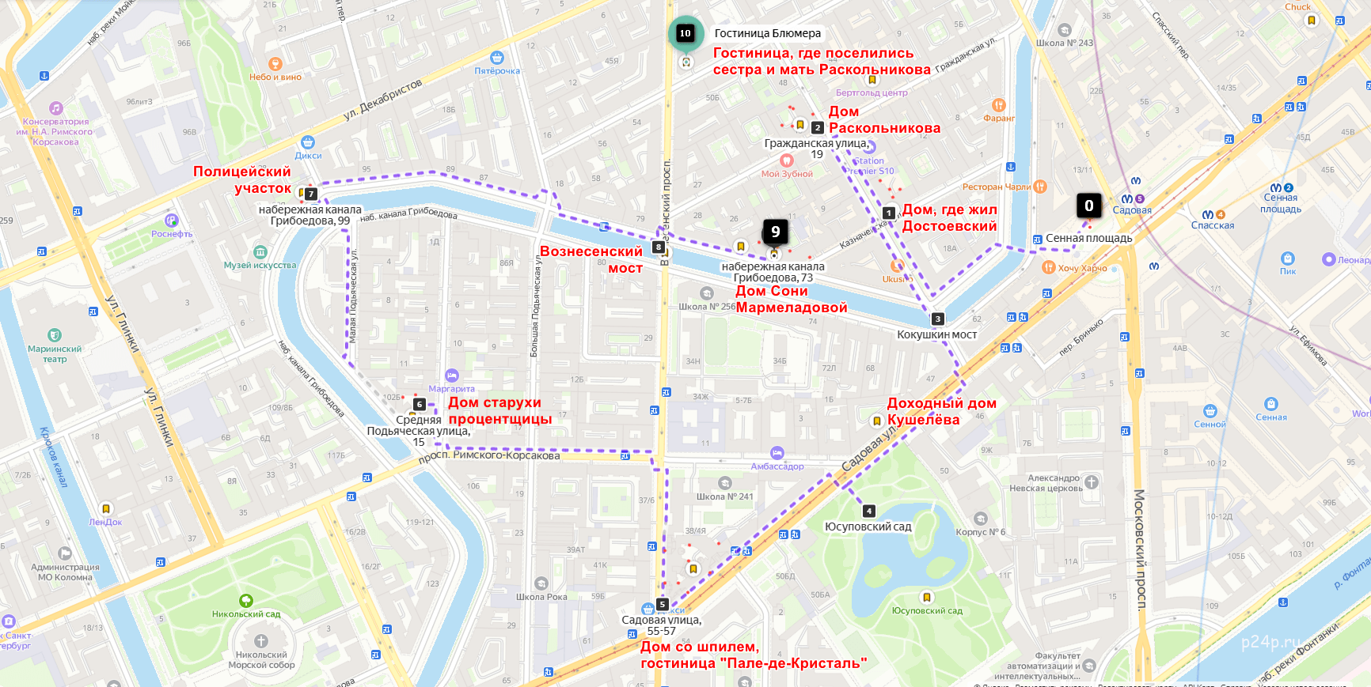

Slide 10
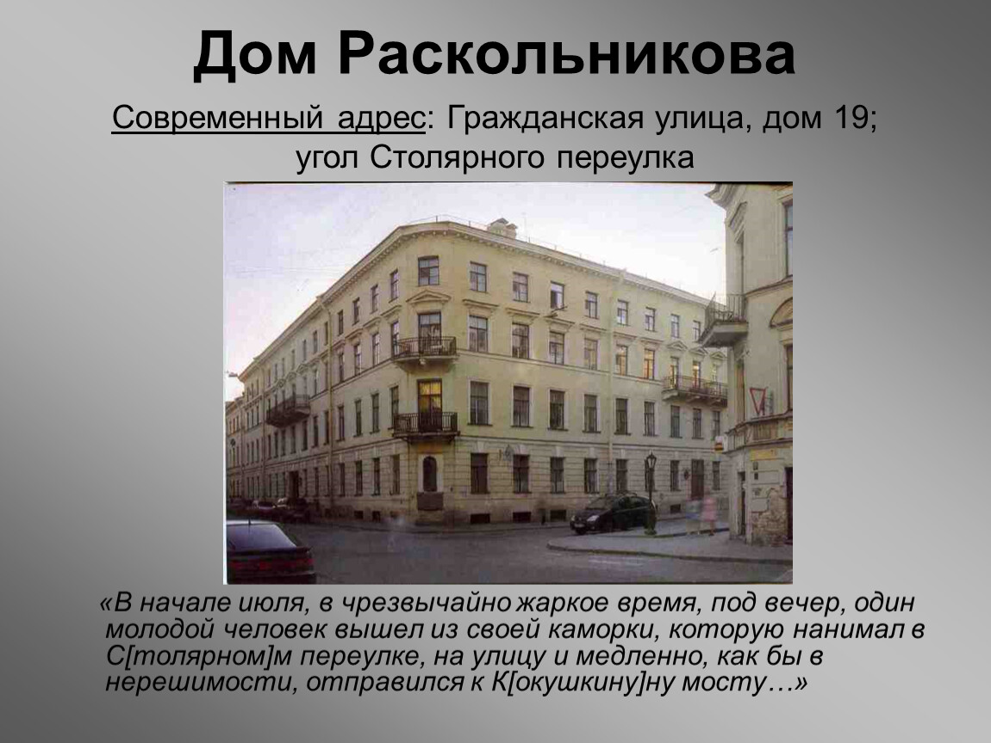

Slide 11
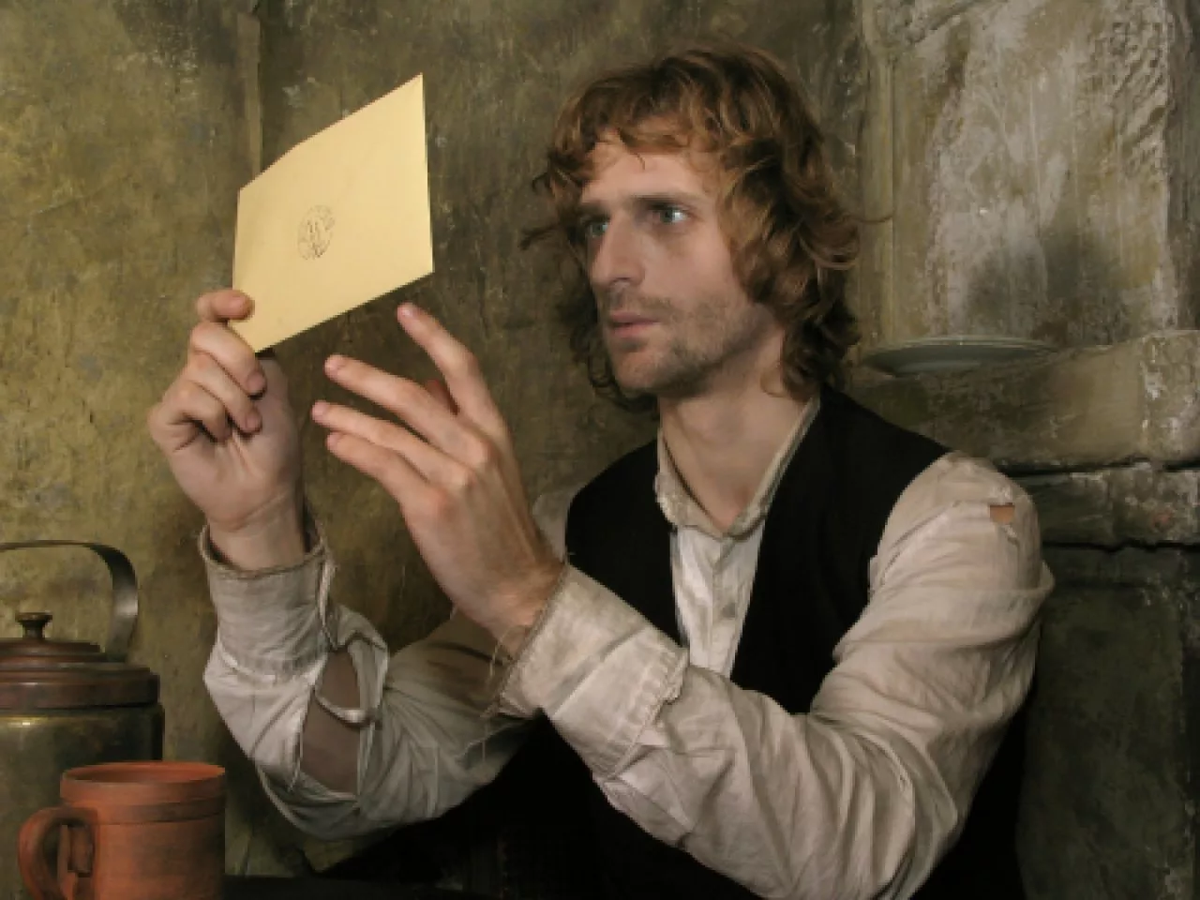

Slide 12
Внутренний монолог
Ну зачем я иду? Разве я способен на это?" - "А впрочем, как это подло все..." - "О боже, как это все
отвратительно!.. На какую грязь способно, однако, мое сердце! Главное: грязно, пакостно, гадко, гадко!.."
"Если о сю пору я так боюсь его cвершить, что же было бы, если б и действительно как-нибудь случилось до самого дела дойти?.."

Slide 13
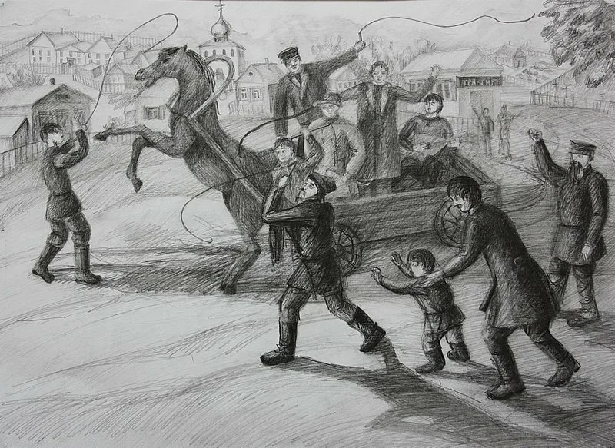

Slide 14
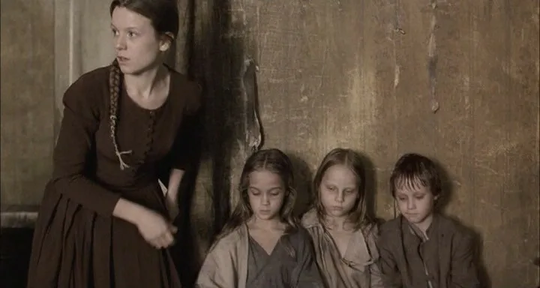
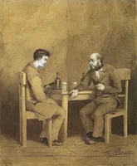
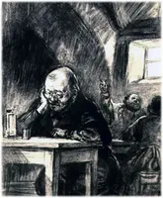
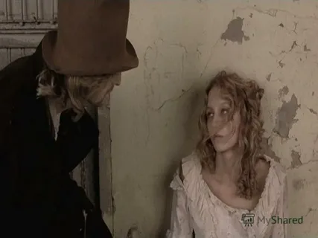

Slide 15
1. Проба
2. Встреча и разговор с Мармеладовым
3. У Мармеладовых
4. Письмо матери
5. Эпизод с подвыпившей девушкой
6. Встреча со старым другом (с Разумихиным
7. Сон (о лошадке)
8. Разговор на Сенной площади
9. Подготовка и само преступление

Slide 16
Причины:
1. "задавлен бедностью"
2. "раздражительное и напряженное состояние
3. "безобразная мечта«

Slide 17
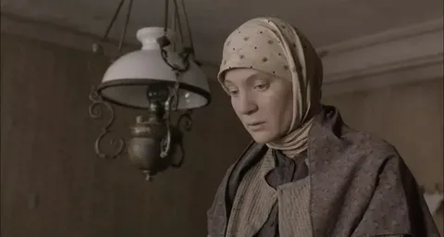
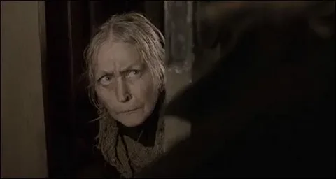

Slide 18
Было задумано | Произошло на самом деле
Назначил время преступления на семь вечера, так как Лизаветы не должно быть дома.
Поменять шляпу на картуз.
Взять топор на кухне.
Должен быть осторожным и предусмотрительным.
Собирался убить «зловредную. гадкую, никому не нужную вошь», освободить от нее Лизавету.
На вырученные деньги собирался изменить свою жизнь и облегчить жизнь самым близким для него людям.

Slide 19
Одни преступления открывают путь другим (Сенека).

